Slide 1
有限状态机

Slide 2
目的
进一步学习时序逻辑电路
了解有限状态机的工作原理
学会使用“三段式”有限状态机设计电路
掌握按键去抖动、信号取边沿等处理技巧

Slide 3
状态机简写为FSM(Finite State Machine),主要分为2大类：第一类，若输出只和状态有关而与输入无关，则称为Moore状态机；第二类，输出不仅和状态有关而且和输入有关系，则称为Mealy状态机。要特别注意的是，因为Mealy状态机和输入有关，输出会受到输入的干扰，所以可能会产生毛刺（Glitch）现象，使用时应当注意。事实上现在市面上有很多EDA工具可以很方便的将状态图的描述转换成可以综合的VHDL程序代码

Slide 4
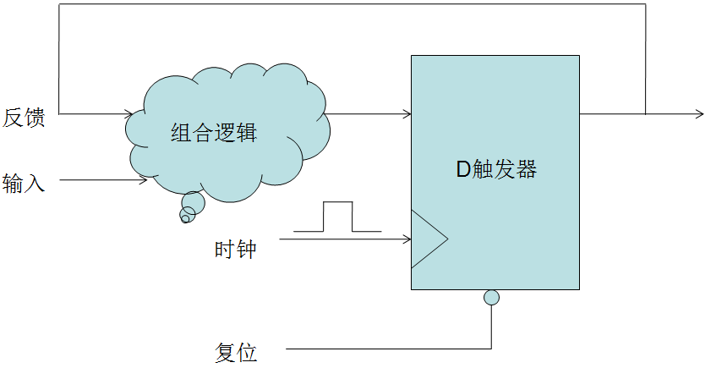
有限状态机电路基本结构
组合逻辑
D触发器
reg信号
时钟
复位
next_state
curr_state

Slide 5
Verilog实现方式
Verilog中推荐采用“三段式”描述状态机
  第一段，时序逻辑always模块，描述次态寄存器迁移到现态寄存器
  第二段，组合逻辑always模块，描述状态转移条件判断
  第三段，时序逻辑always模块，格式化描述次态寄存器输出
    第三段可以包含多个always块，每个always块处理一个信号

Slide 6
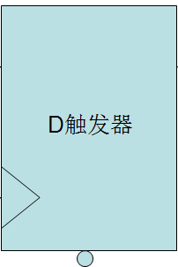
Verilog实现方式
时钟
第三段
复位
next_state
curr_state
第二段
第一段

Slide 7
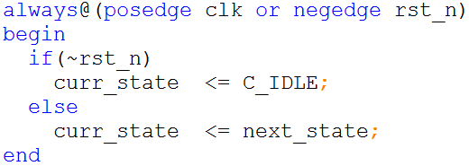
Verilog代码-1
第一段代码结构（时序逻辑）

Slide 8
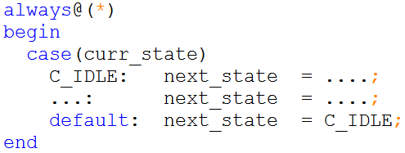
Verilog代码-2
第二段代码结构（组合逻辑）

Slide 9
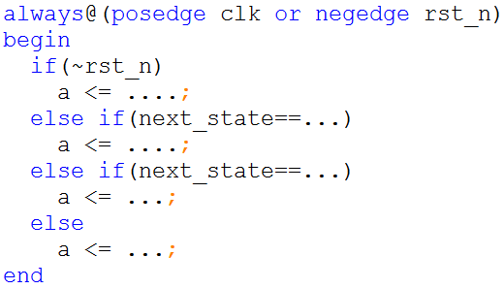
Verilog代码-3
第三段代码结构（时序逻辑）
  对a信号进行处理

Slide 10
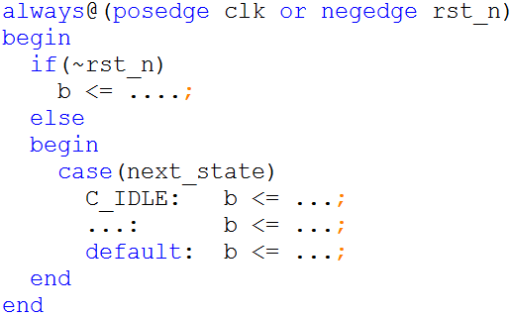
Verilog代码-4
第三段代码结构（时序逻辑）（续）
  对b信号进行处理

Slide 11
编码要求-1
时序逻辑always块编码
  使用异步复位方式
  复位信号低电平有效
  敏感变量列表中只能出现以下信号
    时钟（clk，50MHz/100MHz）
    复位（rst_n，_n表示低电平有效）
  always@(posedge clk or negedge rst_n)
  begin
  if(~rst_n)...
  else ....
  end

Slide 12
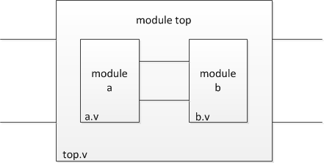
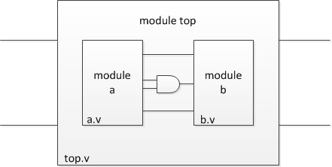
编码要求-2
按功能划分模块
采用模块例化方式
顶层模块只负责子模块互联，不能包含assign、always等语句

Slide 13
按键/开关去抖动
In为输入的原始信号，有毛刺
Cnt为计数器，记录In为高的周期数
Ol为整形后的信号，毛刺已消除
Op为上升沿脉冲，持续一个周期
抖动持续时间一般在5～10ms，据此区分毛刺与有效按键
输入
整形
电路
In
Ol
Clk
Op
Cnt
0 0 1 2 0 0 1 2 3 3 3 3 3 3 3 3 3 0 0 1 0 0 0 0 0 0 0 0
Clk
In
Ol
Op

Slide 14
实验要求
用三段式有限状态机实现序列检测功能电路
  按从高位到低位逐位串行输入一个序列
  每当检测到序列“1101”（不重叠）时，LED指示灯亮，否则灭，例如
    输入： 1 1 0 1 1 0 1 1 0 1
    输出： 0 0 0 1 0 0 0 0 0 1
  用拨动开关输入检测序列
  按键按下的瞬间将拨动开关状态锁存
    注意防抖动（按键按下瞬间可能会有多次的电平跳变）

Slide 15
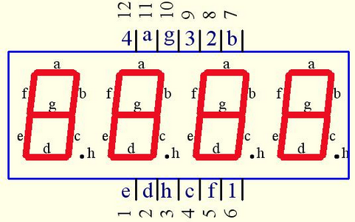

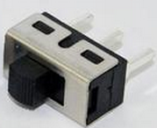

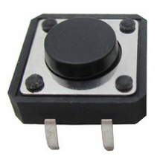
模块划分
，仅供参考
序列检测
取上升沿
去抖动
复位
时钟
序列使能
序列输入

Slide 16
状态跳转图
初始状态
0
1
0
状态1
1xxx
状态4
1101
0
1
1
1
0
状态2
11xx
状态3
110x
0
1

Slide 17
检查标准
下载结果正确
  能正确检测指定序列 （ √ ）
  仿真 （ √ ）
  7段数码管显示输入序列 （ √ ）
编写实验报告
  实验完成后一周之内上传至FTP
  ftp://202.38.79.140/03_课程资源/01_数字电路实验/实验报告/Lab05_有限状态机

Slide 18
实验报告模板
实验报告命名格式（文件名）：
  lab04_学号.pdf
内容包括但不限于：
  实验目的
  实验内容
  实验结果
  实验分析
  意见建议
  附录:原理图、源代码

